Slide 1

LangChain实战开发
AIGC时代搞定大语言模型

Slide 2
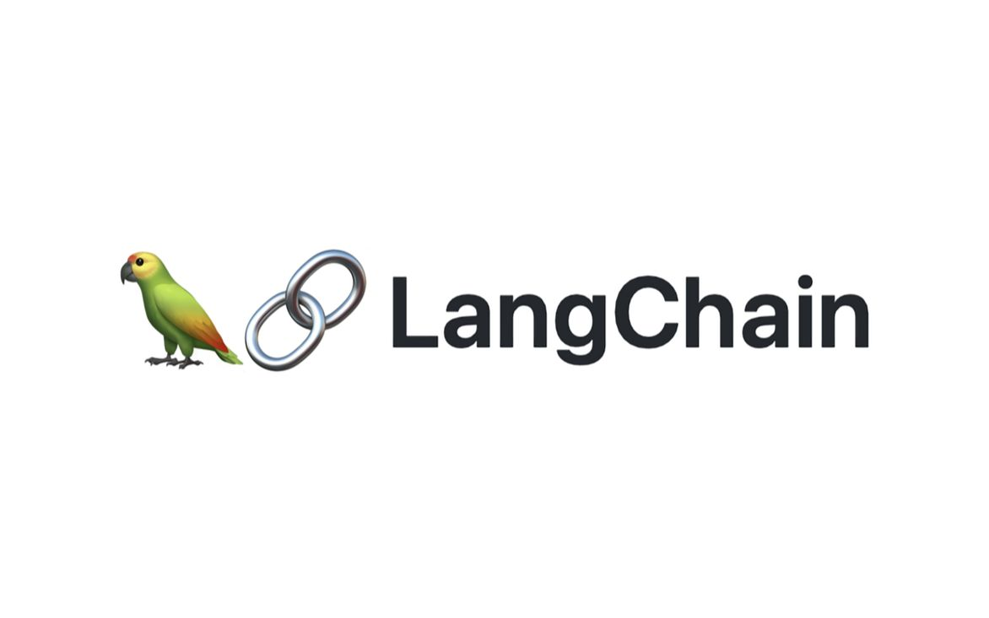
内容
什么是大语言模型
大语言模型的特点
大语言模型的优势
大语言模型的训练过程

Slide 3
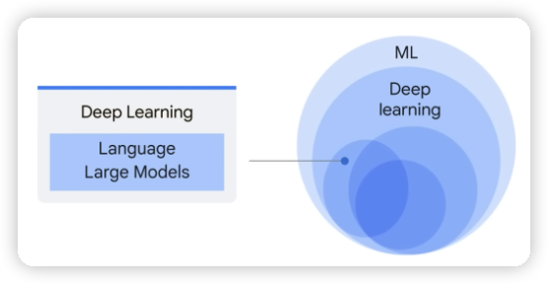
什么是大语言模型
机器学习：提供数据，机器找规律，预测新数据
深度学习：模拟人脑，多层神经网络，输入数据，权重（修正），偏执量（修正），损失函数。
大语言模型：海量的文本，训练+微调，让机器理解和生成人类的语言。

Slide 4
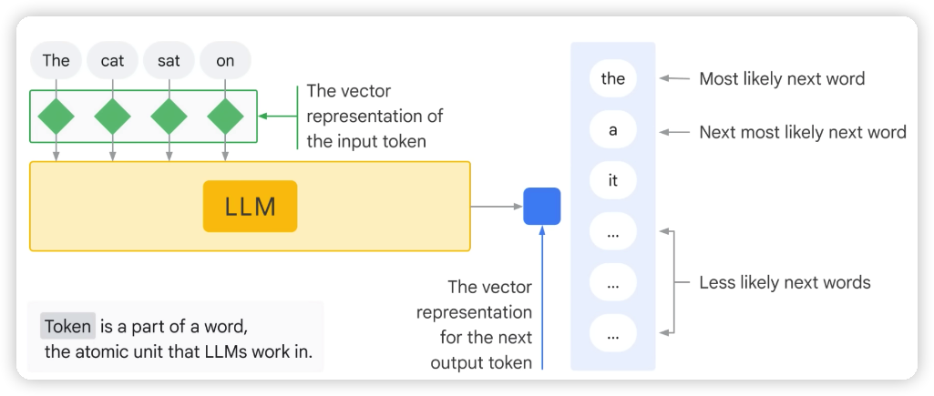
什么是大语言模型
理解、生成人类语言
总结，翻译，情感分析
简而言之就是预测文本

Slide 5
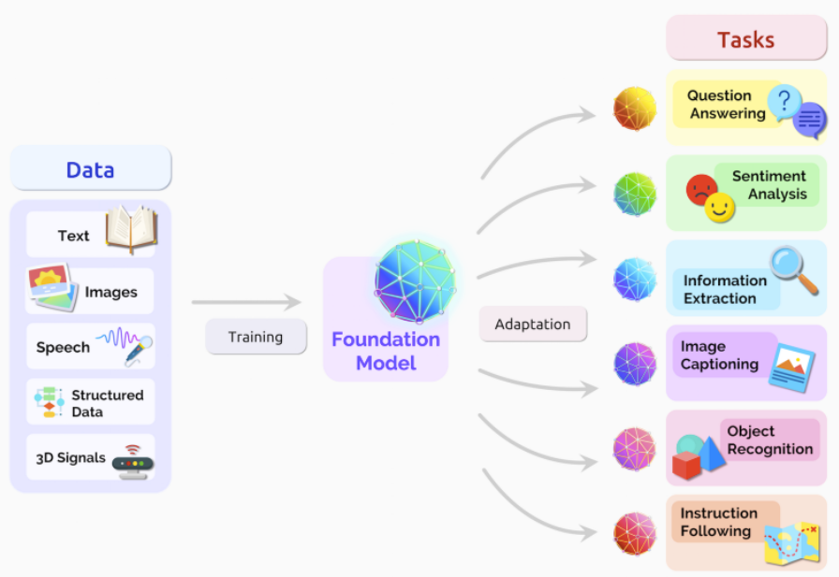
什么是大语言模型
LLM 是Large Language Model的缩写。
人工智能模型
理解和生成人类语言
通过大量的文本的训练完成多种任务
文本总结、翻译、情感分析

Slide 6
大语言模型的特点
GPT 3 训练数据=45 TB
维基百科的数据=GPT3训练数据的 0. 6%
GPT3.5 参数=1750 亿
权重+偏执
数据集大
特别大
参数多
大语言模型
处理人类语言共性
General-purpose
通用性
资源限制
语料+算力

Slide 7

大语言模型的优势
1 单一模型可用于不同任务
通用能力
通才+专才
2 少量数据进行微调
相对预训练数据
3 数据集、参数越多，性能持续提升
数据集提升
参数提升
性能提升

Slide 8
大语言模型的训练过程
预训练阶段
微调阶段
数据收集
预处理数据
选择模型架构
训练模型
评估模型

